Slide 1







RESUM D’INDICADORS
ELS HOSTALETS DE PIEROLA
2024 / 2025
Aquest informe té dades vinculades a l’Objectiu de Desenvolupament Sostenible 8.

Slide 2

INDICADORS
SERVEI D’ORIENTACIÓ

Slide 3
QUÈ FEM PER LES PERSONES ALS HOSTALETS DE PIEROLA?
SERVEI D’ORIENTACIÓ COL.LECTIUS VULNERABLES__ROCIO MARTÍNEZ
1. Acollida i vinculació
– Recepció de la persona derivada i explicació del funcionament del servei.
– Establiment d’un clima de confiança i compromís.
– Recollida de dades personals, familiars i laborals.
– Coordinació inicial amb la persona referent de serveis socials.
2. Diagnosi sociolaboral
– Identificació de competències professionals i transversals.
– Avaluació de nivell formatiu i experiència laboral.
– Detecció de barreres personals, socials o administratives.
– Elaboració del perfil d’ocupabilitat.
3. Planificació individualitzada
– Disseny conjunt de l’Itinerari Personalitzat d’Inserció (IPI).
– Definició d’objectius, terminis i accions concretes.
– Derivació a recursos formatius, ocupacionals o socials.
– Gestió de suports complementaris (transport, conciliació, ajuts).
4. Intervenció orientadora
– Sessions individuals: motivació, recerca de feina, preparació d’entrevistes.
– Tallers grupals: competències laborals, habilitats socials, alfabetització digital.
– Coordinació amb empreses, entitats i serveis d’ocupació.
– Promoció d’oportunitats d’inserció i intermediació laboral.
5. Seguiment i avaluació
– Control periòdic del progrés de l’IPI.
– Ajust d’objectius i registre de resultats.
– Seguiment postinserció laboral o formativa.
– Avaluació d’impacte quantitatiu i qualitatiu.
6. Coordinació i gestió tècnica
– Comunicació constant amb serveis socials i altres agents.
– Participació en reunions d’equip i espais de treball comunitari.
– Elaboració d’informes i actualització de documentació.

Slide 4
ATUR REGISTRAT PER COMARQUES DE LA DEMARCACIÓ DE BARCELONA
 | Atur registrat (n) | Taxa d’atur registral (%) | Mes anterior |  | Mateix mes any anterior
 |  |  | Variació absoluta (n) | Variació relativa (%) | Variacióabsoluta (n) | Variació relativa (%)
Alt Penedès | 4.369 | 7,80% | -179 | -3,94% | -315 | -6,73%
Anoia | 6.243 | 10,09% | -95 | -1,50% | -268 | -4,12%
Bages | 8.454 | 9,62% | -237 | -2,73% | -307 | -3,50%
Baix Llobregat | 32.425 | 7,74% | -666 | -2,01% | -729 | -2,20%
Barcelonès | 94.130 | 8,28% | -1.667 | -1,74% | -760 | -0,80%
Berguedà | 1.646 | 9,05% | -49 | -2,89% | -21 | -1,26%
Garraf | 7.025 | 9,13% | -112 | -1,57% | -200 | -2,77%
Lluçanès | 163 | 5,91% | 0 | 0,00% | -24 | -12,83%
Maresme | 19.432 | 8,55% | -141 | -0,72% | -889 | -4,37%
Moianès | 561 | 7,54% | -19 | -3,28% | -21 | -3,61%
Osona | 6.403 | 7,77% | -139 | -2,12% | -313 | -4,66%
Vallès Occidental | 42.278 | 8,89% | -984 | -2,27% | -1.406 | -3,22%
Vallès Oriental | 17.811 | 8,25% | -496 | -2,71% | -862 | -4,62%
Font: Observatori del Treball i Model Productiu: Informe mensual d’atur registrat – Setembre 2025

Slide 5
DADES D’ATUR REGISTRAT PELS MUNICIPIS DE L’ANOIA
 | Atur registrat | Taxa d’atur registral | Mes anterior |  | Mateix mes any anterior
 |  |  | Variació absoluta | Variació relativa | Variació absoluta | Variació relativa
Argençola | 6 | 4,96% | -1 | -14,29% | 3 | 100,00%
Bellprat | 1 | 0,00% | 0 | 0,00% | -1 | -100,00%
Bruc, el | 85 | 6,42% | 5 | -6,58% | -12 | -12,90%
Cabrera d’Anoia | 105 | 12,07% | -6 | -5,41% | 0 | 0,00%
Calaf | 156 | 10,03% | -12 | -7,14% | -15 | -8,77%
Calonge de Segarra | 4 | 4,49% | 0 | 0,00% | 2 | 100,00%
Capellades | 214 | 8,46% | -7 | -3,17% | -15 | -6,55%
Carme | 40 | 10,26% | 0 | 0,00% | -3 | -6,98%
Castellfollit de Riubregós | 7 | 9,09% | -1 | 12,50% | -2 | -22,22%
Castellolí | 13 | 3,74% | -2 | -18,18% | 3 | 30,00%
Copons | 7 | 3,95% | -4 | -36,36% | -1 | -12,50%
Igualada | 1.898 | 9,82% | -24 | -1,25% | -87 | -4,38%
Jorba | 29 | 6,18% | -2 | -6,45% | -11 | -27,50%
Llacuna, la | 44 | 10,26% | 3 | 7,32% | 1 | 2,33%
Masquefa | 464 | 8,82% | -4 | -0,85% | -9 | -1,90%
Montmaneu | 1 | 1,32% | -1 | -50,00% | -2 | -66,67%
Òdena | 165 | 8,87% | -7 | -4,07% | -7 | -4,07%
Orpí | 10 | 10,53% | 2 | 25,00% | 2 | 25,00%
Piera | 899 | 10,26% | -17 | -1,86% | -51 | -5,37%
Hostalets de Pierola, els | 175 | 10,36% | 11 | 6,71% | -10 | -5,41%
Pobla de Claramunt, la | 103 | 8,71% | 4 | 4,04% | 12 | 13,19%
Prats de Rei, els | 15 | 6,12% | -1 | -6,25% | 0 | 0,00%
Pujalt | 1 | 0,94% | 0 | 0,00% | 0 | 0,00%
Rubió | 5 | 4,35% | 0 | 0,00% | -5 | 50,00%
Sant Pere Sallavinera | 1 | 1,23% | 0 | 0,00% | 1 | 0,00%
Sant Martí de Tous | 25 | 4,07% | -8 | -24,24% | -10 | -28,57%
Sant Martí Sesgueioles | 9 | 5,03% | -1 | 10,00% | 1 | 12,50%
Santa Margarida de Montbui | 662 | 13,38% | -8 | -1,19% | -47 | -6,63%
Santa Maria de Miralles | 7 | 10,45% | 0 | 0,00% | 0 | 0,00%
Torre de Claramunt, la | 241 | 11,72% | -13 | -5,51% | 3 | 1,26%
Vallbona d’Anoia | 70 | 10,22% | -9 | -11,39% | 3 | 4,48%
Veciana | 5 | 7,14% | 0 | 0,00% | -1 | -16,67%
Vilanova del Camí | 781 | 12,48% | 4 | -0,51% | -10 | -1,26%
Font: Observatori del Treball i Model Productiu: Informe mensual d’atur registrat – Setembre 2025

Slide 6
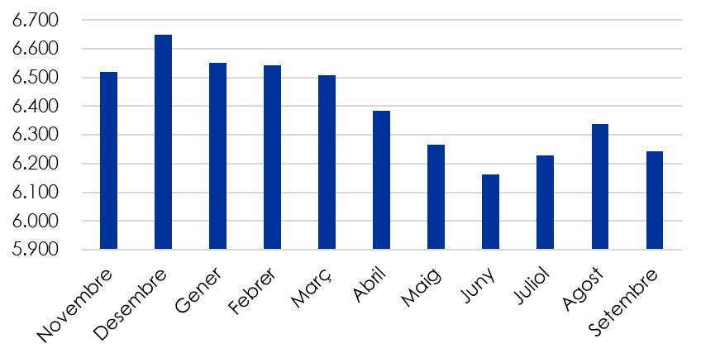
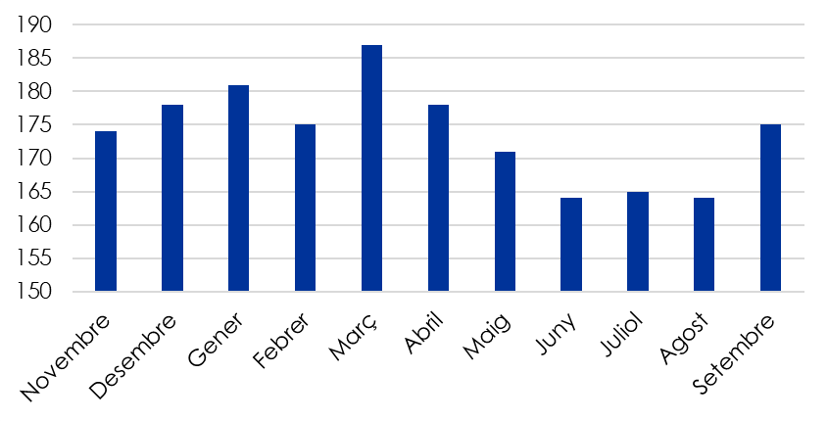
EVOLUCIÓ DEL NOMBRE DE PERSONES ATURADES A L’ANOIA
Font: Observatori del Treball i Model Productiu: Atur registrat i demandes d’ocupació (Novembre 2024 - Setembre 2025)
DADES I EVOLUCIÓ D’ATUR REGISTRAT ALS HOSTALETS DE PIEROLA NOV 24 - SET 25
Font: Observatori del Treball i Model Productiu: Atur registrat i demandes d’ocupació (Novembre 2024 - Setembre 2025)
Població activa | 1.670
Atur registrat | 175
Taxa d’atur | 10,48%
Mitjana taxa atur Anoia Mitjana taxa atur Catalunya | 10,63% 8,11%
Font: Hermes (Setembre 2025), Idescat (Segon trimestre 2025)

Slide 7
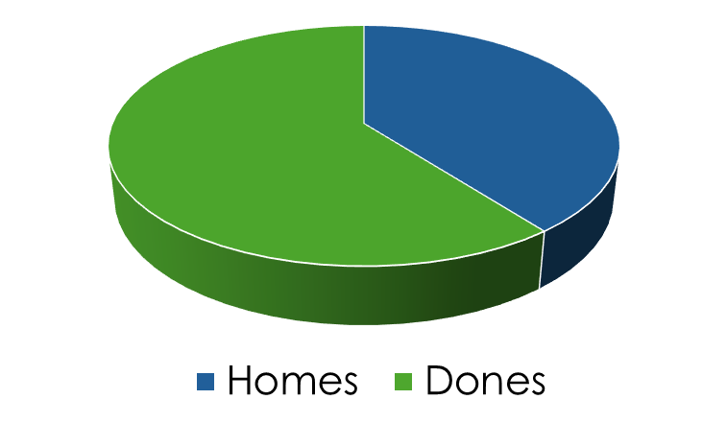
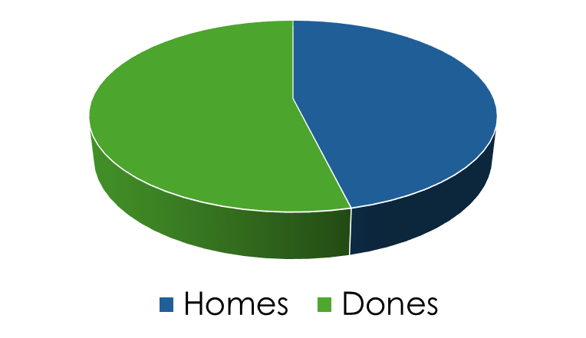
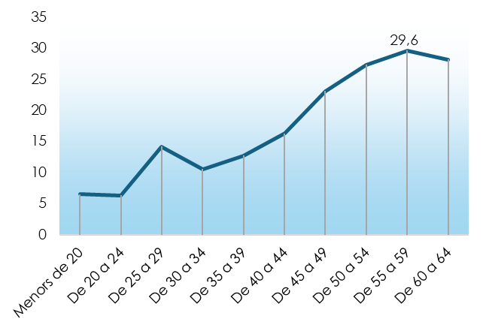
ATUR REGISTRAT PER SEXE
Anoia
Els Hostalets de Pierola
 | 2530 | 29,54%
 | 3869 | 60,46%
 | 80 | 46,20%
 | 94 | 53,80%
Font: Observatori del Treball i Model Productiu: Atur registrat per sexe (Novembre 2024 - Setembre 2025)
ATUR REGISTRAT PER GRUPS D’EDAT ALS HOSTALETS DE PIEROLA
Font: Observatori del Treball i Model Productiu: Atur registrat per sexe (Novembre 2024 - Setembre 2025)

Slide 8
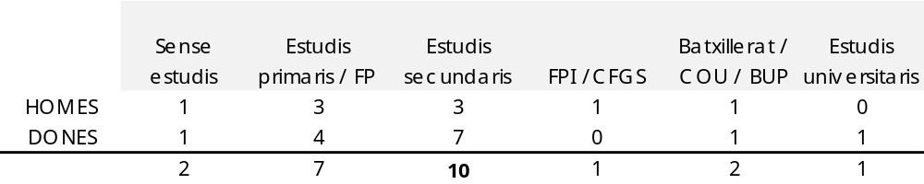
PERSONES ATESES ALS HOSTALETS DE PIEROLA
40%
60%
Total: 23
NIVELL D’ESTUDIS DE LES PERSONES A L’ATUR DEL SERVEI D’ORIENTACIÓ

Slide 9
INSERCIÓ
35%

Slide 10
INDICADORS
EMPRESA

Slide 11
QUÈ FEM PER LES EMPRESES ALS HOSTALETS DE PIEROLA
SERVEI DE PROSPECCIÓ__ALÍCIA RODRÍGUEZ
DETECCIÓ I ANÀLISI
SELECCIÓ DE PERSONAL
Suport a la definició de perfils i presentació de candidats ajustats als perfils que cerquen.
FORMACIÓ
Organitzem formació especialitzada a mida de les necessitats dels gremis o sectors.
Sectors emergents a la comarca amb l’objectiu de poder donar resposta a les diferents necessitats.
SEMINARIS I/O JORNADES
SEGUIMENT TÈCNIC
  Amb l’objectiu de l’impuls al teixit empresarial.
  Donar suport a empreses amb més de 2 anys per a contribuir a la seva consolidació i creixement, mitjançant la realització d’una diagnosi i assessorament que permetrà obtenir una visió global de les dierents àrees funcionals de l’empresa.
depèn atorgament subvenció específica per aquest concepte _Impuls@

Slide 12
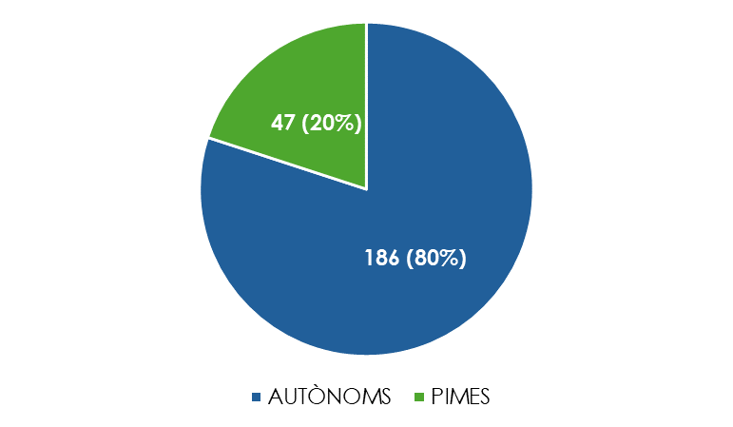
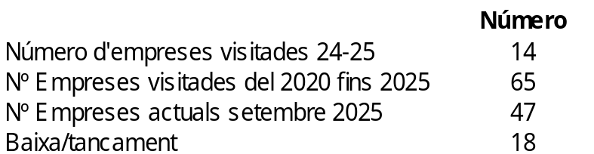
DADES GENERALS DELS HOSTALETS DE PIEROLA EN RELACIÓ A LES EMPRESES
Font: Idescat (Novembre 2024 - Setembre 2025)
EMPRESES VISITADES
Empreses visitades 30%

Slide 13
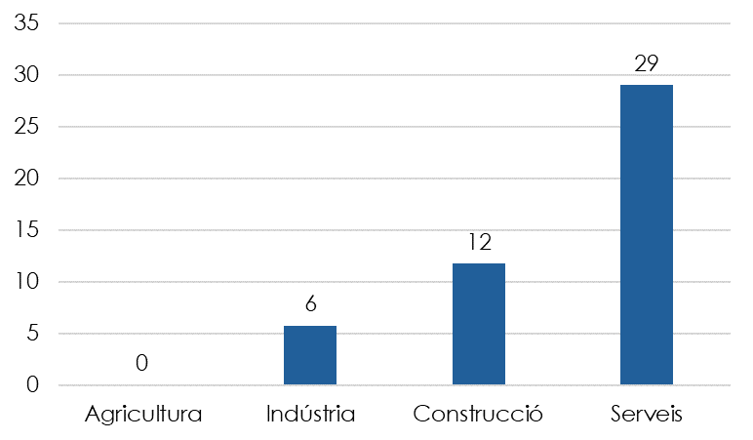
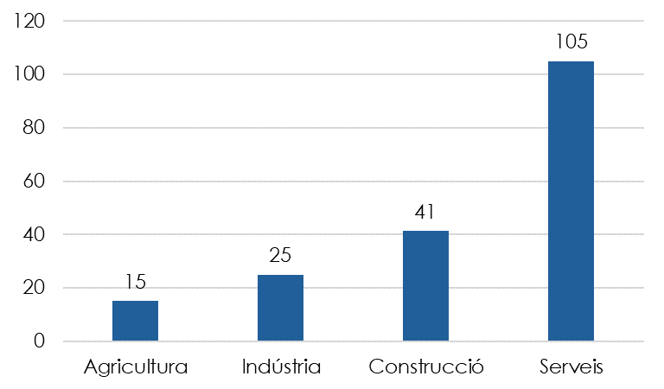
PIMES DELS HOSTALETS DE PIEROLA PER SECTOR
Font: Idescat (Novembre 2024 - Setembre 2025)
AUTÒNOMS DELS HOSTALETS DE PIEROLA PER SECTOR
Font: Idescat (Novembre 2024 - Setembre 2025)

Slide 14
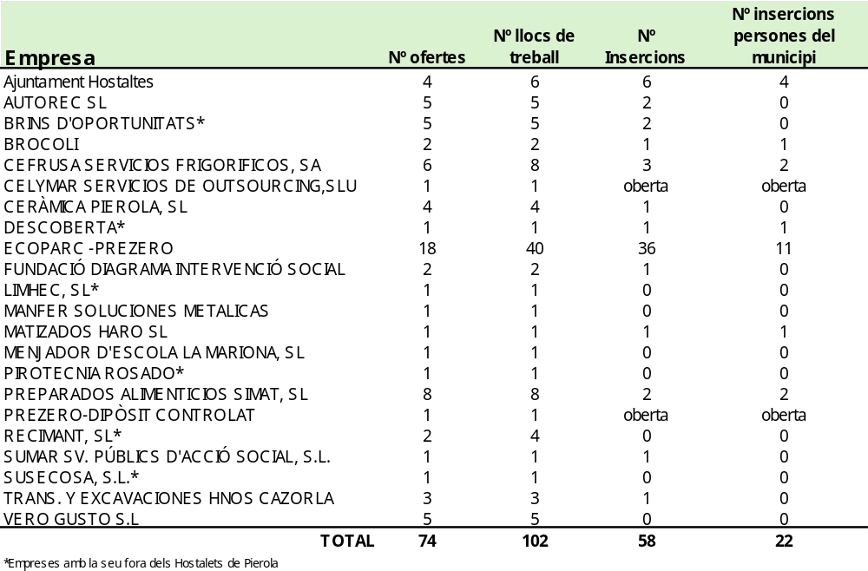
EMPRESES AMB OFERTES GESTIONADES

Slide 15
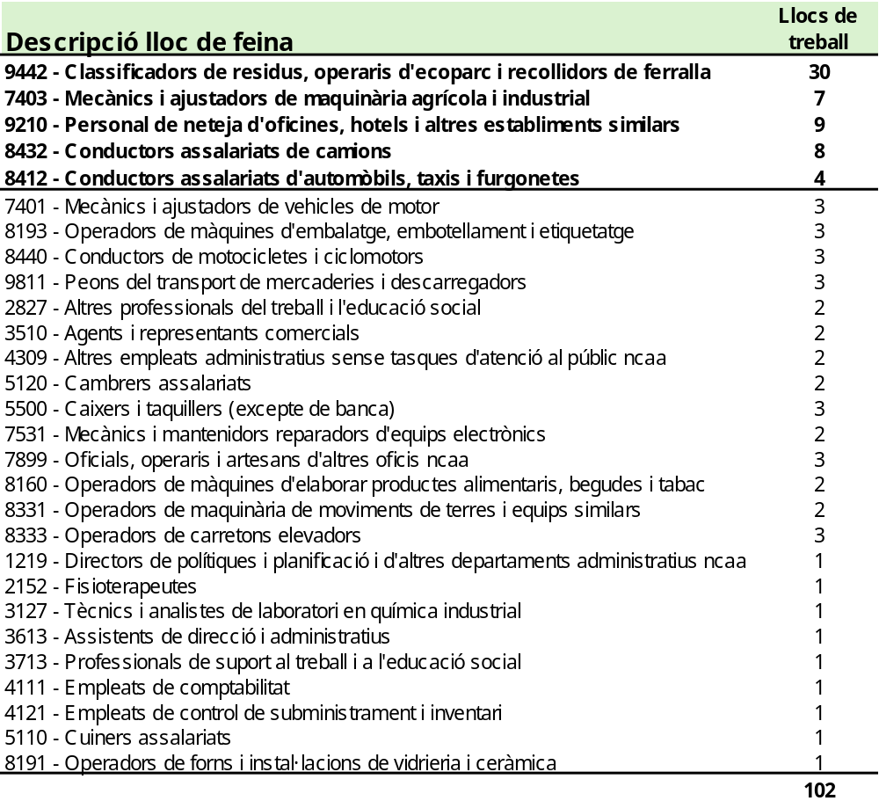
PERFILS MÉS DEMANDANTS DEL VOSTRE MUNICIPI

